Slide 1
Малая команда, большие идеи
КГБУСО «Комплексный центр социального обслуживания населения города Бийска»
Счастье не за горами!

Slide 2
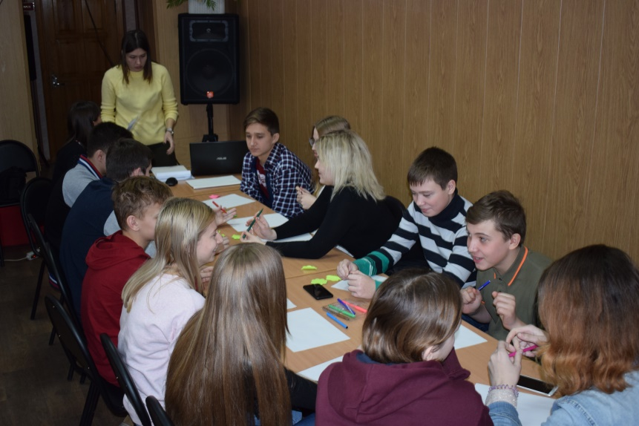
Проект «Счастье не за горами» направлен на профилактику экстремизма в подростковой среде через популяризацию взаимопомощи и поддержки среди сверстников

Slide 3
ЦЕЛЬ:
Сплочение и мобилизация социального окружения несовершеннолетнего в трудной жизненной ситуации для его поддержки, а также изменение подходов к организации индивидуальной профилактической и реабилитационной работы с подростками и детьми, к организации помощи детям в кризисной ситуации путем активизации внутренних ресурсов человека или семьи для самостоятельного выхода из трудной жизненной ситуации

Slide 4
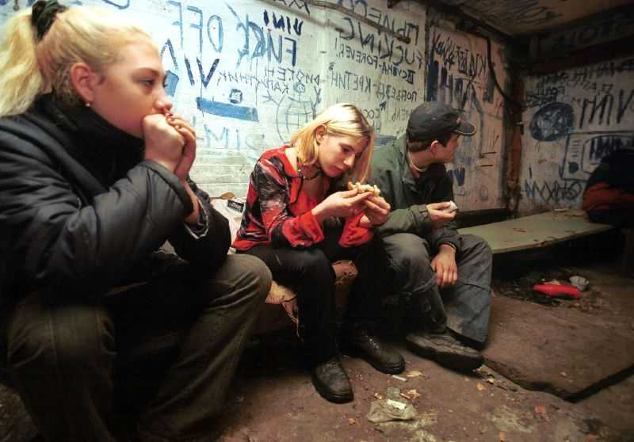
ЦЕЛЕВАЯ ГРУППА
Дети из семей, находящихся в социально опасном положении

Slide 5
АКТУАЛЬНОСТЬ
Дети из семей, находящихся в социально опасном положении раз за разом переживают хронические неудачи. Вместо позитивного развития, которое способствовало бы успешному преодолению проблемной ситуации, усиливаются различные негативные процессы: недоверие, агрессивность, стремление к манипуляции и нарушение личных границ

Slide 6
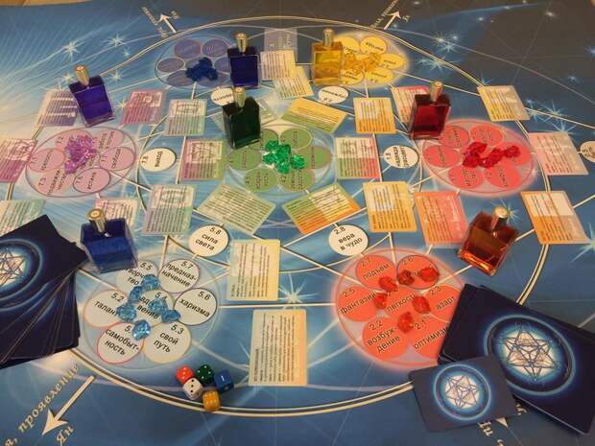
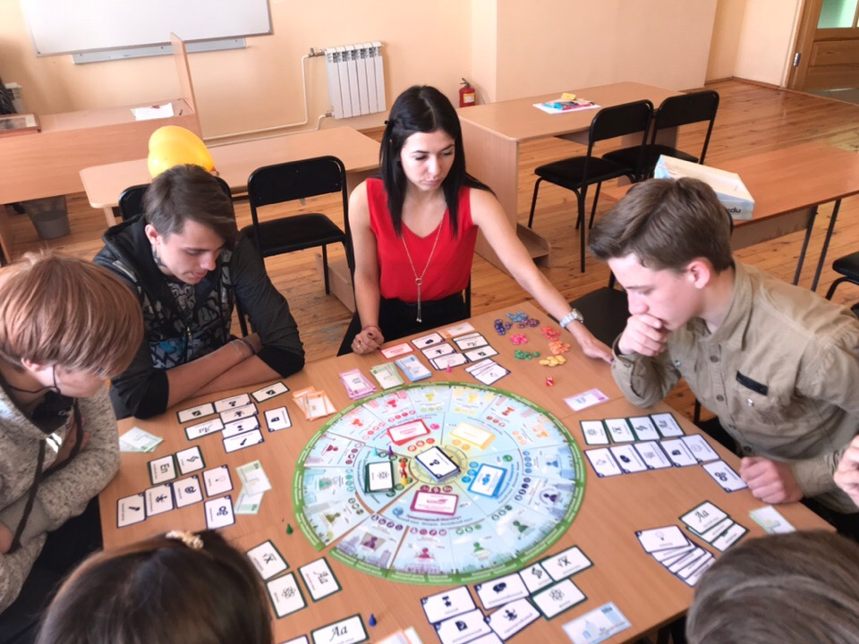
НОВИЗНА ПРОЕКТА В ПРИМЕНЕНИИ ТЕХНОЛОГИИ «РАВНЫЙ - РАВНОМУ» С ИСПОЛЬЗОВАНИЕМ ТРАНСФОРМАЦИОННЫХ ИГР
Мы нацелены на успех!

Slide 7
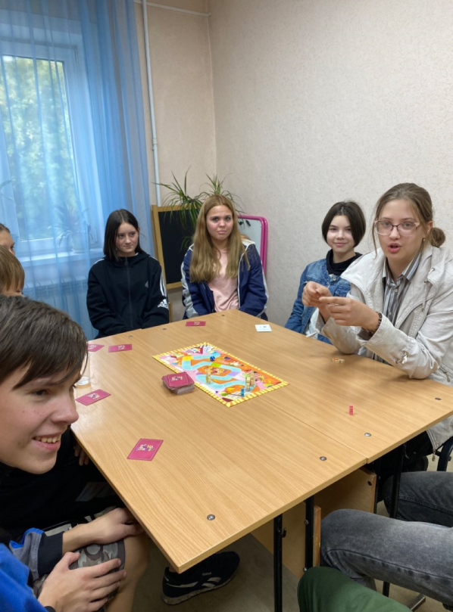
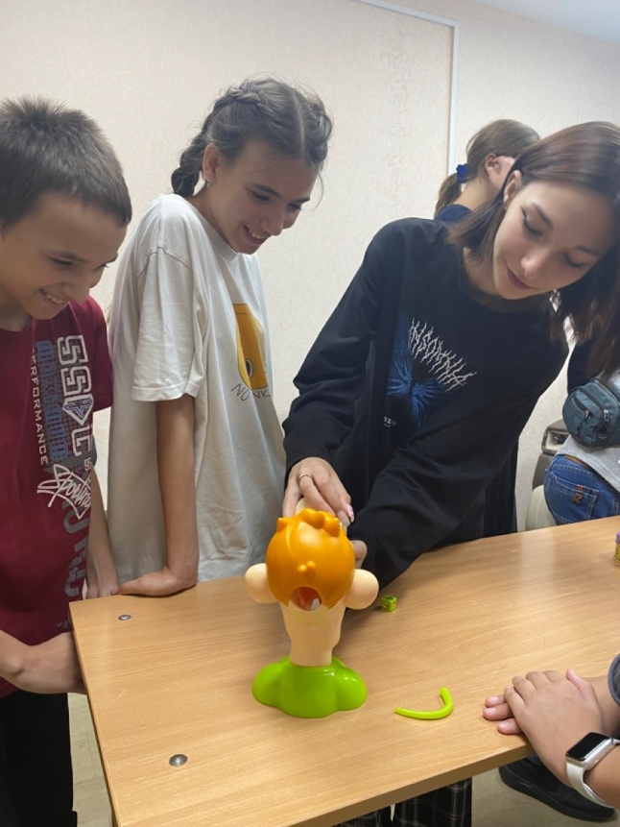
Трансформационные игры – новое направление в психологическом консультировании, основанное на принципах проективной психологии. Трансформационная игра дает новый опыт контакта с бессознательным – контакт бережного, но невероятно глубокого

Slide 8
ПОЧЕМУ ИМЕННО ИГРА?
ИГРА ДАЕТ СВОБОДУ. ПО ПРИКАЗУ ИГРАТЬ НЕЛЬЗЯ, ТОЛЬКО ДОБРОВОЛЬНО
ИГРА ДАЕТ ПЕРЕРЫВ В ПОВСЕДНЕВНОСТИ
ИГРА СНИМАЕТ НАПРЯЖЕНИЕ, В КОТРОМ РЕБЕНОК ПРЕБЫВАЕТ В СВОЕЙ ЖИЗНИ
ИГРА РАЗВИВАЕТ ТВОРЧЕСКИЙ ПОТЕНЦИАЛ И СПОСОБСТВУЕТ СОЦИАЛИЗАЦИИ ПОДРОСТКОВ
ИГРА СОЗДАЕТ ГАРМОНИЮ. ФОРМИРУЕТ СТРЕМЛЕНИЕ К СОВЕРШЕНСТВУ

Slide 10
ТРАНСЛИРОВАНИЕ ПОЛОЖИТЕЛЬНОГО ОПЫТА
Сайт Министерства социальной защиты Алтайского края
https://www.aksp.ru/
Сайт КГБУСО «Комплексный центр социального обслуживания населения города Бийска»
http://soc-scentrbiysk.ru/
Страницы в социальных сетях
https://vk.com/club147078704
https://t.me/kc_biysk

